Slide 1
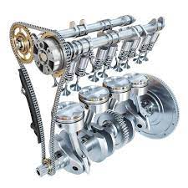
ΣΤΟΙΧΕΙΑ ΜΗΧΑΝΩΝ
ΚΕΦΑΛΑΙΟ 9
9.1 ΑΞΟΝΕΣ - ΑΤΡΑΚΤΟΙ - ΣΤΡΟΦΕΙΣ

Slide 2
ΑΞΟΝΕΣ - ΑΤΡΑΚΤΟΙ - ΣΤΡΟΦΕΙΣ
Ορισμοί
Άτρακτος: κάθε ράβδος που περιστρέφεται μεταφέροντας ροπή
Άξονας: κάθε ράβδος γύρω από την οποία περιστρέφονται άλλα εξαρτήματα ή κάθε ράβδος που περιστρέφεται, χωρίς να μεταφέρει ροπή
Στροφείς: τα σημεία της ατράκτου ή του άξονα όπου δημιουργείται συνεργασία (επαφή και περιστροφή) με άλλα στοιχεία

Slide 3
Σκοπός που εξυπηρετούν
Άτρακτοι:
Μεταφέρουν τη ροπή από κάποιο σημείο τους σε κάποιο άλλο
Φέρουν καμπτικά φορτία
Πως;
αφενός περιστρέφονται με τη βοήθεια των στροφέων τους και αφετέρου έχουν τη δυνατότητα να φέρουν καμπτικά φορτία (εγκάρσια κατά το μήκος τους)

Slide 4
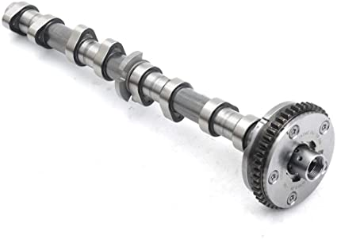
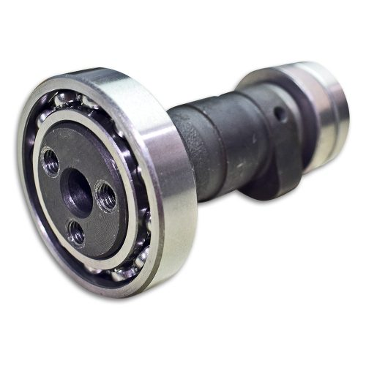
Εκκεντροφόρος άξονας ή άτρακτος?
Notes:
Εκκεντροφόρος HONDA ASTREA RACING PT

Slide 5
Εκκεντροφόρος άτρακτος
Μεταφέρει τη ροπή που παραλαμβάνει από την τροχαλία που βρίσκεται στο ένα άκρο της, σε όλο το μήκος της, ώστε να περιστραφούν τα έκκεντρα και να διεγείρουν τόσο τα ωστήρια των βαλβίδων όσο και το γρανάζι περιστροφής της αντλίας λαδιού

Slide 6
Εκκεντροφόρος άτρακτος
H συνεργασία των εκκέντρων με τα ωστήρια,
η τάνυση του ιμάντα της τροχαλίας και
οι ακτινικές δυνάμεις που αναπτύσσονται κατά τη συνεργασία του γραναζιού με την αντλία
δημιουργούν καμπτικές δυνάμεις με διεύθυνση κάθετη στον άξονα του εκκεντροφόρου

Slide 7
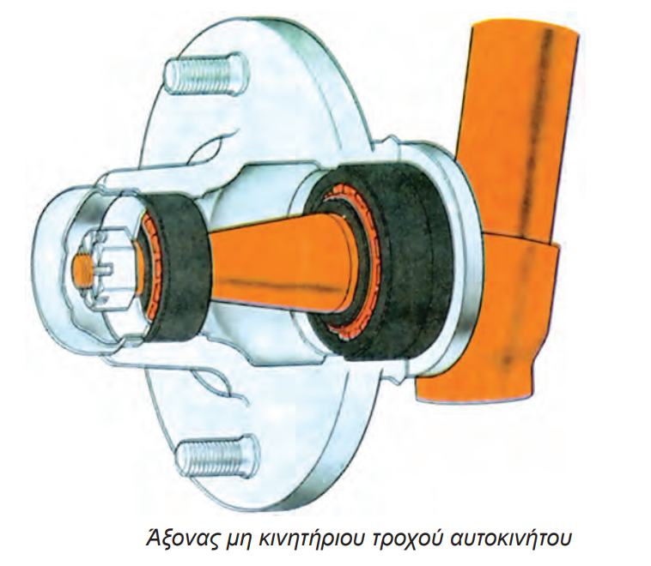
Σκοπός που εξυπηρετούν
Άξονες:
μεταφέρουν καμπτικά φορτία
Παράδειγμα
Ο άξονας ενός μη κινητήριου τροχού έχει σαν σκοπό τη στήριξη του τροχού αλλά όχι και τη μεταφορά ροπής σε αυτόν (αφού είναι μη κινητήριος)

Slide 8
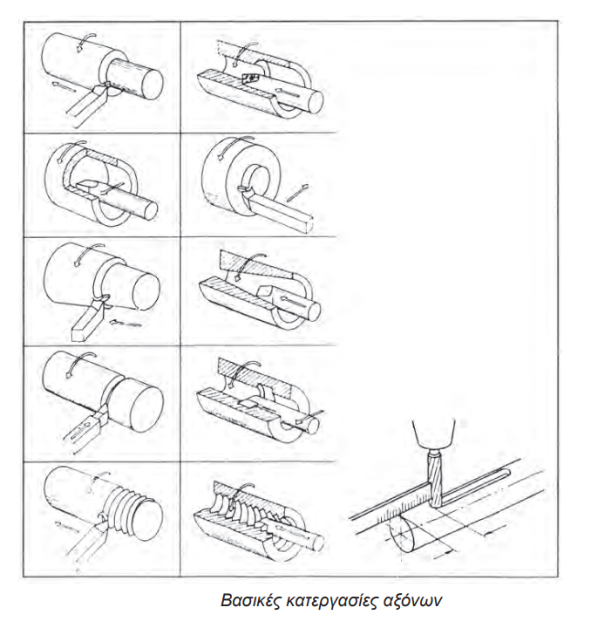
Τύποι και κατηγορίες

Slide 10
Υλικά κατασκευής
Συνήθως χάλυβας με αντοχή 50kp/mm2 ή 60kp/mm2
Σε ειδικές κατασκευές: κράματα χαλύβων με Cr, Ni, Mg, Mo(Μολυβδαίνιο), W(Βολφράμιο), V(Βανάδιο), Ti, Co
Θερμικές κατεργασίες: Μαρτενσιτική Βαφή
Μεγαλύτερη αντοχή
Επιφανειακή σκληρότητα
Αυξημένη ευθραυστότητα σε κρουστικά φορτία

Slide 11
Χαρακτηριστικά που πρέπει να εκτιμηθούν για την επιλογή ενός χάλυβα
αντοχή σε εφελκυσμό-θλίψη
αντοχή στην τριβή
επιφανειακή σκληρότητα
δυσθραυστότητα
κατεργασιμότητα
ικανότητα λείανσης
ικανότητα θερμικής κατεργασίας

Slide 13
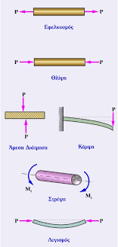
Καταπόνηση
Οι άξονες καταπονούνται μόνο σε κάμψη
Οι άτρακτοι, καταπονούνται συνήθως, σε ταυτόχρονη κάμψη και στρέψη

Slide 14
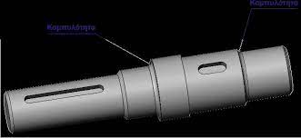
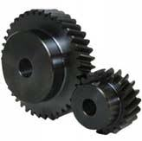
Συνθήκες λειτουργίας
Συγκέντρωση τάσεων
(εγκοπές, π.χ.: σφηναύλακες) -> μικρή ακτίνα καμπυλότητας
Βέλος Κάμψης -> Κακή συνεργασία μεταξύ οδοντωτών τροχών, υπερθέρμανση εδράνων
Θερμοκρασία Λειτουργίας (υψηλή θ=διαστολή)-> Δυνατότητα αξονικής ελευθερίας κίνησης
Λίπανση

